Slide 1
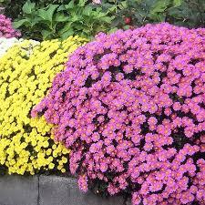
かさ菊の栽培
技術 栽培
ねらい
菊の栽培活動を通して植物を栽培し、育て、花が咲くまでの課程を学ぶ。

Slide 2
ポットを準備する。 鉢底ネットも入れておく。

Slide 3
土を混ぜる。

Slide 4
赤玉土：鹿沼土を１：１の割合で入れ・・・

Slide 5
よく混ぜます。

Slide 6
花が咲き終わって放置していた鉢から、今年の菊の苗を採取します。

Slide 7
まずポットに２～３cm土を入れ、その後菊の苗を入れてポットいっぱいまで土を入れます。

Slide 8
あとはひたすらつくります。 ポット約150で、鹿沼・赤玉それぞれ3袋あれば十分です。

Slide 9
だいたい10日～2週間この状態で朝・夕水やりをします。

Slide 10
ポットに根が張ってきたら…
もう一つ大きめの直径１５センチ程度の鉢に移します。
土のブレンドと鉢の数の割合は次の通りです。
１５０鉢あたり
赤玉４ 鹿沼４ 腐葉土２
牛ふん１
・鉢の底３分の１の高さ土を入れ、そこにポットから出した苗を入れ、さらに擦り切れいっぱいまで土を入れて茎がまっすぐになるように植えます。

Slide 11
土をブレンドした状態です。

Slide 12
作業の様子です。

Slide 13
１４２鉢
１４２鉢作りました。
あとは近いうちに油粕（中粒）を３個ほど入れていきます。

Slide 17
去年の鉢を５鉢ほどは保険に置いておきます。水は毎日やりましょう。

Slide 18
１ヶ月ほどで最後の大きい黒い鉢に移します。かなり土がいります。１５０鉢で
赤玉 ８
鹿沼 ８
腐葉土 ４
牛ふん ３
鉢底石 １０袋

Slide 20
蕾ができてきたので正門前に移動させました。

Slide 21
10月21日 赤が咲きました。

Slide 22
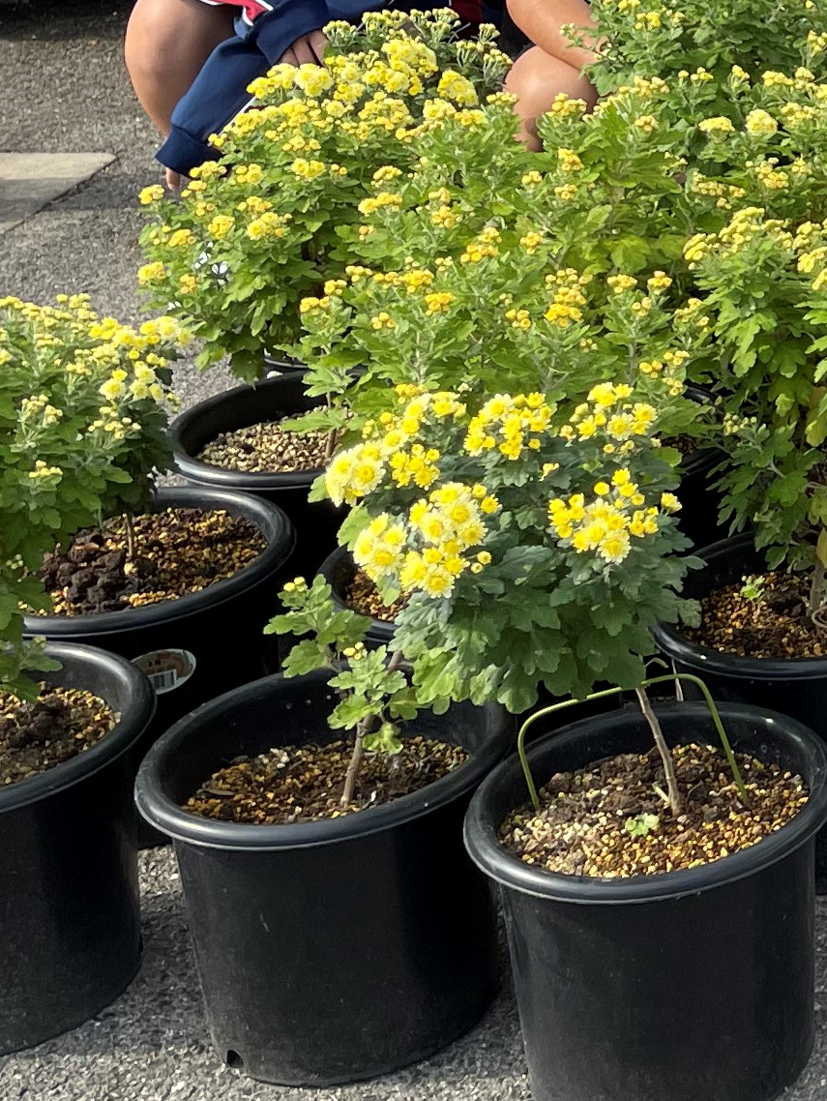
１０月２８日
黄色が咲きました。

Slide 23
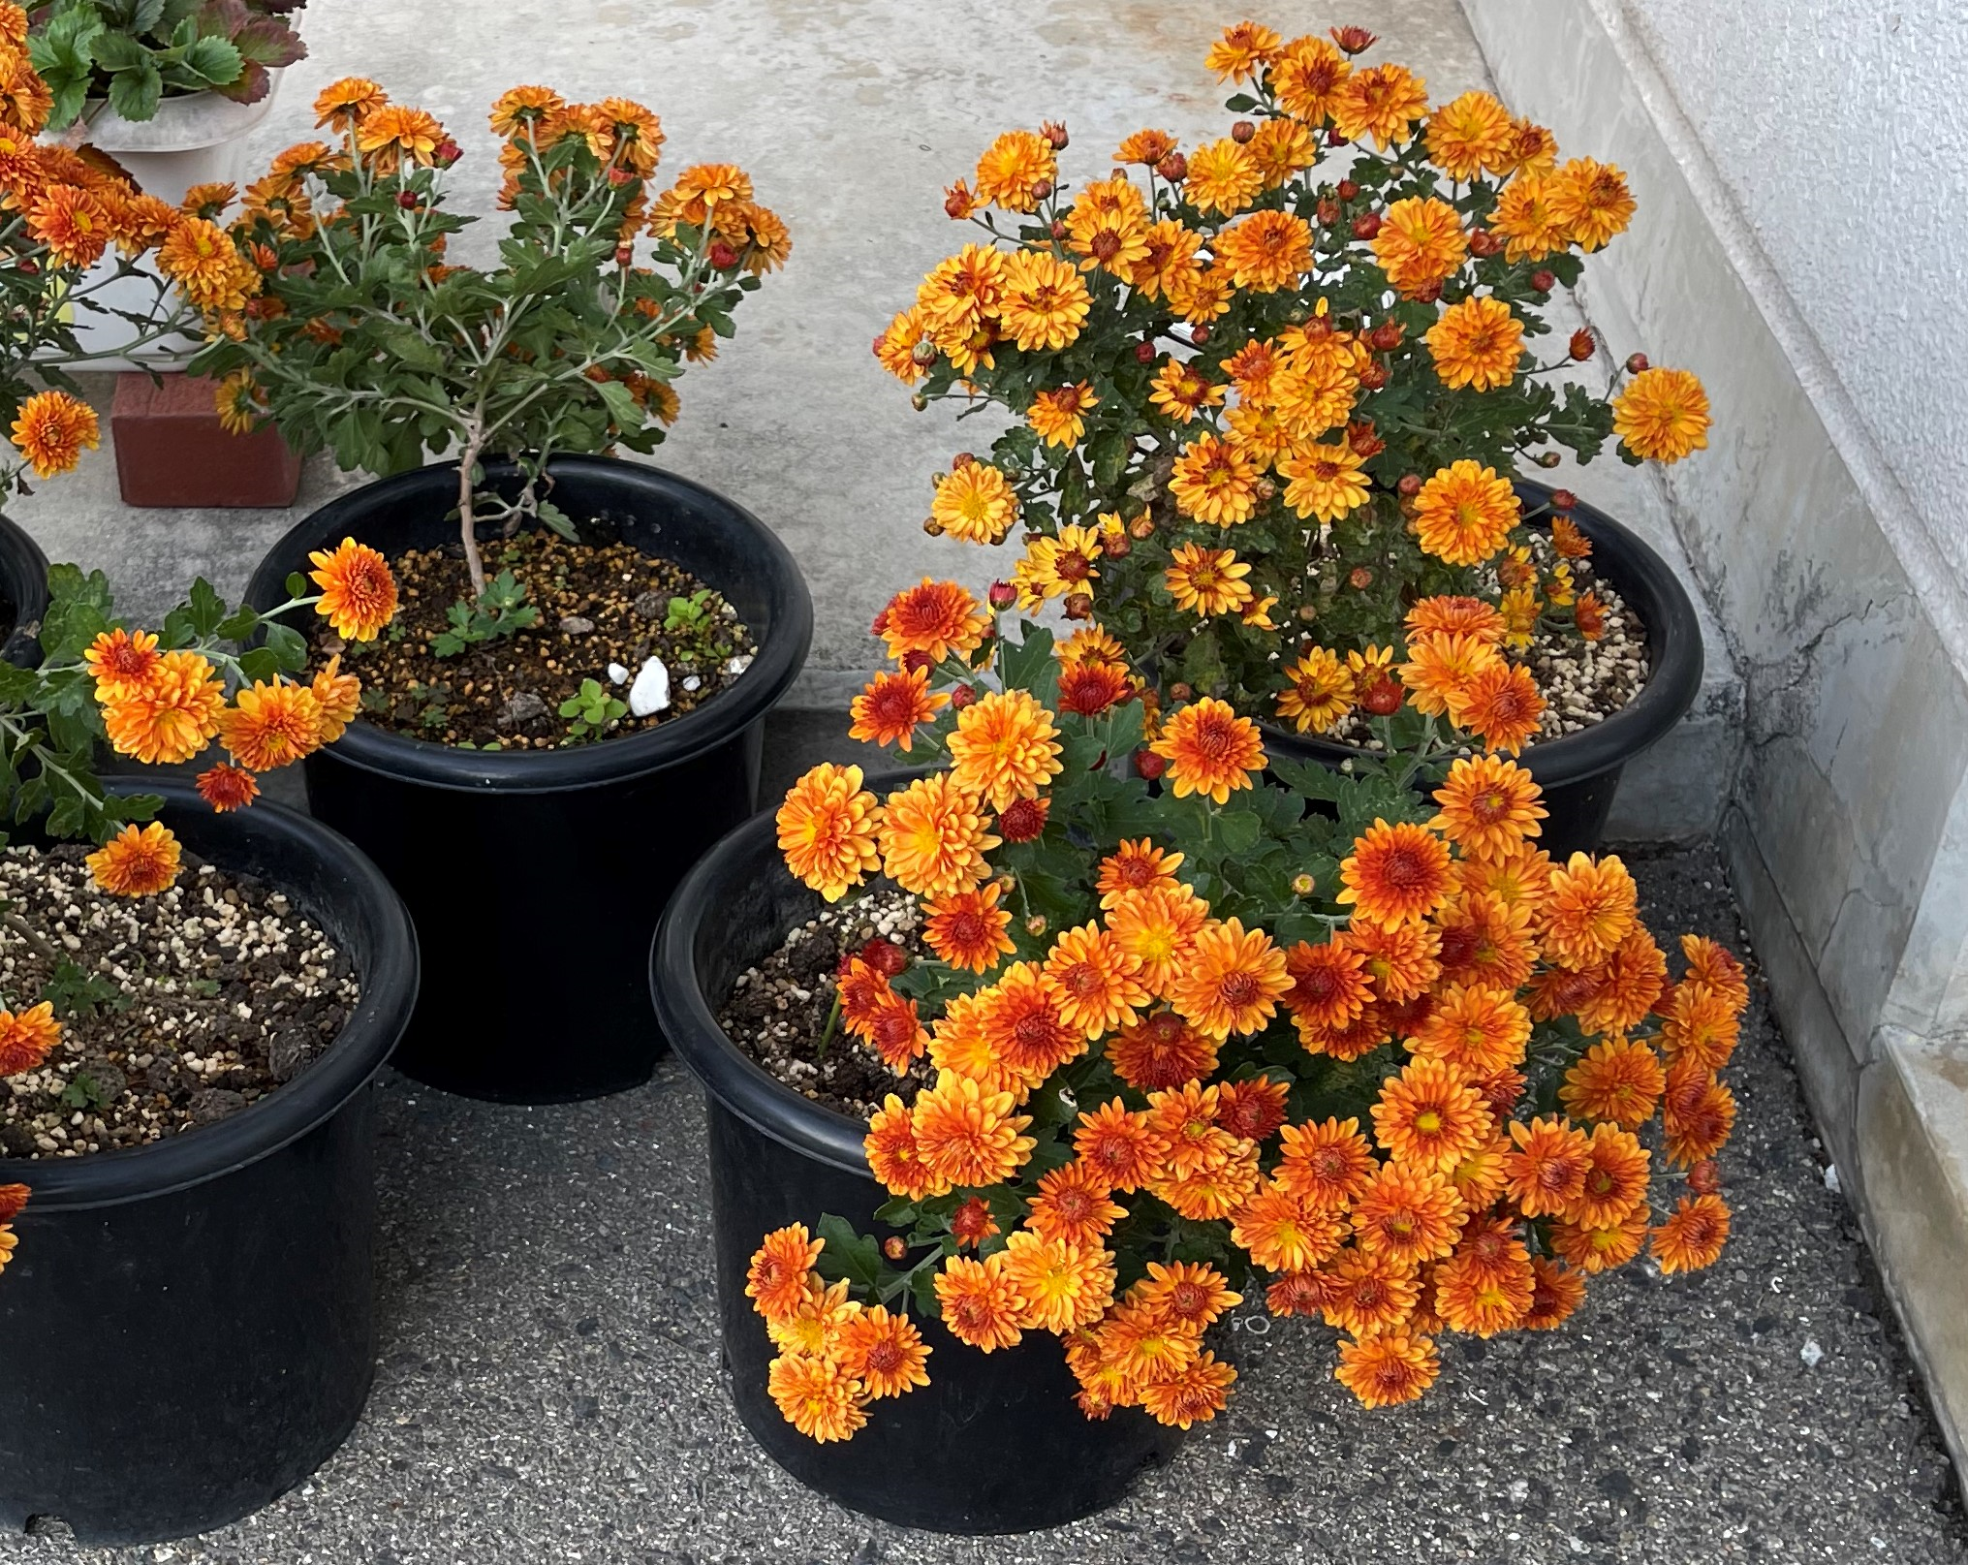
１１月１日
最後に
オレンジが咲きました。

Slide 24
そして来年度へ・・・
これらの花が枯れた後に、枝分かれして新しい芽が生えてきます。それをまたポットに植え替えて新しいかさ菊づくりがスタートします。

